Slide 1
Concept de logo

Slide 2
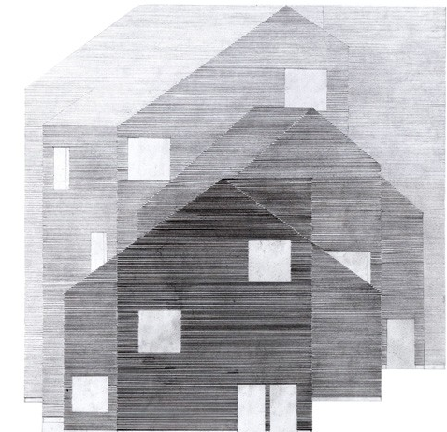
ARCHITECTURE

Slide 3
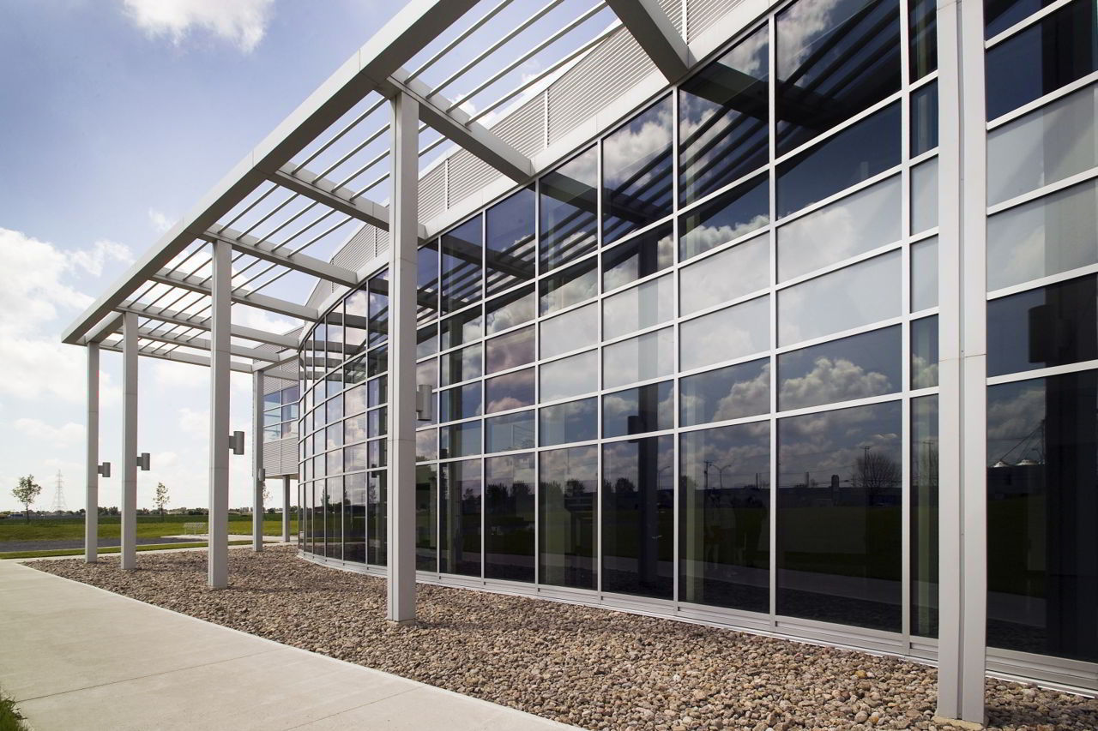
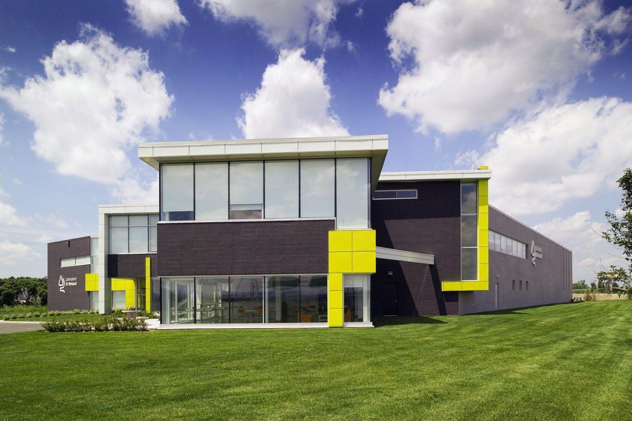
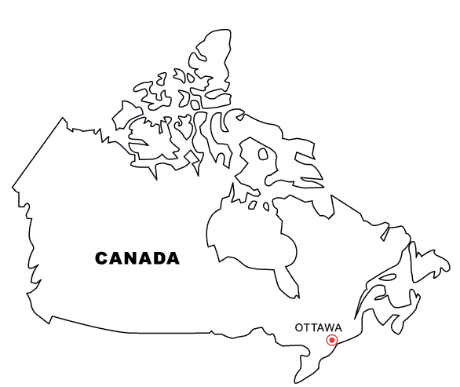
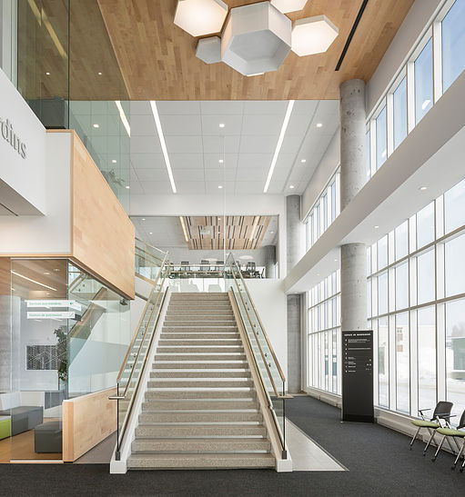
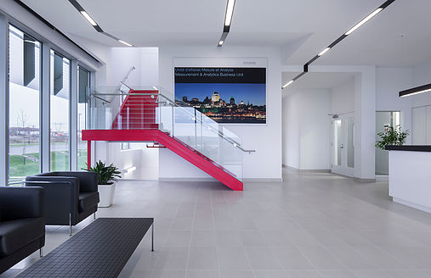
Des Logos des firmes d’Architecture au Canada

Slide 4
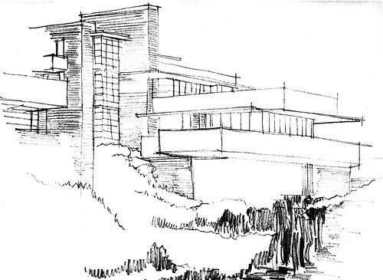
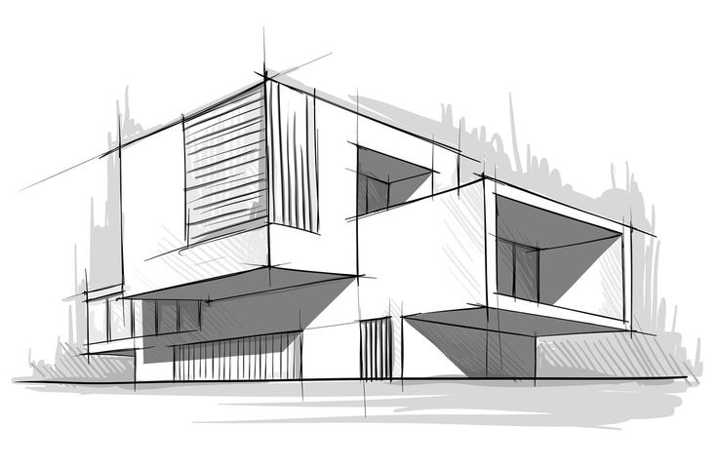
L’inspiration

Slide 5
Première étape

Slide 6
Deuxième étape

Slide 7
Troisième étape

Slide 8
Logo de MTarchitecture

Slide 9
L’affiche de MTarchitecture

Slide 10
Merci de votre attention!

